Slide 1
DeepProbLog:
Neural Probabilistic Logic Programming
神经概率逻辑编程
陈彬 廖楠燕

Slide 2
完成的主要工作：
1. 仔细研读论文，深入理解DeepProblog涉及的相关知识整理每个部分的相关思路。
2. 理解DeepProblog的相关代码和实现逻辑。
3. 根据论文给出的代码进行DeepProblog模型训练。
4. 运行代码中给出的CoinUrn、Forth和MNIST三个示例，得到结果并进行分析。
5. 根据MNIST示例改写数字图像加法为减法。

Slide 3
论文的主要内容
1. 论文提出了新的概率逻辑编程框架：DeepProbLog
DeepProbLog是一个集成了通用神经网络和表现性概率逻辑的建模推理的框架，能够通过示例进行端到端的训练学习。
DeepProbLog保留了ProbLog的语义、推理机制和实现，核心的改进是基于模型的实例训练。
DeepProbLog使用神经网络，采用损失梯度反向传播的方法进行训练。输入数据为通过模型得到的特征向量和概率事实，原子表达式上的输出为概率，总输出封装为神经谓词。

Slide 4
论文的主要内容
2. 论文介绍了逻辑编程概念
Atoms：形如q(t1, ..., tn)的表达式（q是谓词，ti是条件，t可以为常量、变量或函数）
literal：q(t1, ..., tn)或¬q(t1, ..., tn)。
ground：不含有任何变量的表达式。
rule：形如h :— b1, ..., bn的表达式，其中h为atom，bi为literals。rule的含义为：每当 bi 的连词成立时，h 就成立。当n=0时，rule被称为facts.

Slide 5
论文的主要内容
3. 论文给出了DeepProbLog的推理机制
第一步根据查询的逻辑程序，生成查询所依赖的程序中子句的所有基本实例。
第二步将ground logic program改写成命题逻辑中的公式，根据概率事实的真值定义查询的真值。此过程中遇到神经谓词时，都会执行对神经网络组件的正向传递。当这种情况发生时，所需的输入（例如图像）会被输入到神经网络中，然后将Softmax 输出层的结果作ground AD的概率。
第三步将逻辑公式编译成决策图(SDD)。
自下而上评估SDD，计算给定查询的成功概率。

Slide 6
在学习完论文之后，我通过源码查看DeepProblog的设计思路和逻辑：
1. DeepProblog代码主要包括逻辑程序构建，模型构建，神经网络构建，梯度计算，模型优化处理和模型训练这几个部分。
2. DeepProblog的过程为：首先构建DeepProblog模型、逻辑程序和神经网络模型，之后进行半环梯度计算，返回SDD的查询概率。最后在模型训练的过程中使用优化器对DeepProblog模型进行优化。

Slide 7
根据MNIST示例改写数字图像加法为减法
在MNIST实验中，DeepProbLog实现了个位数图像加法和多位数图像加法，我们在运行并分析过该实验后，想仿造该示例，将加法改写为减法。
个位数图像减法
思路过程：
1. 首先分析个位数图像加法的处理过程：加载训练测试数据，获取编写好的逻辑表达式，接着构建神经网络、模型和优化器，最后训练测试。
2. 想要将加法改写为减法，最重要的是修改逻辑表达式，之后用修改后的表达式来构建模型。
改写后的逻辑表达式：nn(mnist_net,[X],Y,[0,1,2,3,4,5,6,7,8,9]) :: digit(X,Y).
subtract(X,Y,Z) :- digit(X,X2), digit(Y,Y2), Z is X2-Y2.
3. 修改generate_data.py文件中的generate_examples函数用于处理数据集，使得其适用于减法模型。

Slide 8
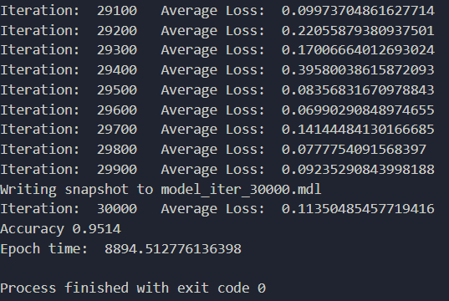
根据MNIST示例改写数字图像加法为减法
个位数图像减法模型训练测试效果：
准确率达到95.14%

Slide 9
根据MNIST示例改写数字图像加法为减法
多位数图像减法
思路过程：
1. 与个位数减法相同，最重要的是修改逻辑表达式。
改写后的逻辑表达式：
nn(mnist_net,[X],Y,[0,1,2,3,4,5,6,7,8,9]) :: digit(X,Y).
//多张图像转为对应的多位数
number([],Result,Result).
number([H|T],Acc,Result) :- digit(H,Nr), Acc2 is Nr+10*Acc,number(T,Acc2,Result).
number(X,Y) :- number(X,0,Y).
subtract(X,Y,Z) :- number(X,X2), number(Y,Y2), Z is X2-Y2.

Slide 10
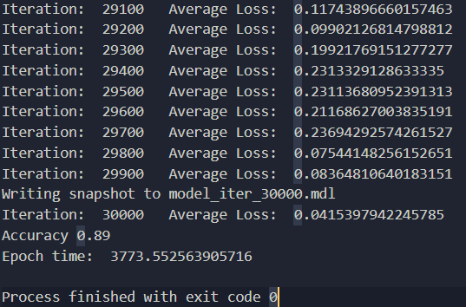
根据MNIST示例改写数字图像加法为减法
多位数图像减法模型训练测试效果：
准确率达到89%

